Slide 1
Programa Ambiental

Slide 2
«Entre 1979 y 2009 han ocurrido en esta subregión cerca de 240 desastres por eventos climáticos, afectando directamente a 27 millones de personas y causando pérdidas de 26.890 millones de dólares. »
Centro de Noticias, ONU
«http://www.un.org/spanish/News/story.asp?newsID=18578#.UcD1W-dNVRg
«Según el Centro para la Investigación sobre la Epidemiología de Desastres, El Salvador es uno de los diez países del mundo con mayor vulnerabilidad ante desastres naturales, como terremotos, inundaciones, deslaves y actividad volcánica. En noviembre de 2009, El Salvador experimentó un recordatorio doloroso de este hecho cuando las lluvias persistentes asociadas con la tormenta tropical Ida causaron inundaciones y deslaves severos, pérdida de vidas y daños materiales.»
Sitio web USAID
http://elsalvador.usaid.gov/noticias.php?noticia=209&filtrar=1&idi=es
«Las tres tormentas tropicales (Ida, Agatha y Alex) que azotaron al país en menos de nueve meses han dejado daños en infraestructura que superan los $253 millones.»
Diario El mundo 01/07/2010
http://elmundo.com.sv/tormentas-dejan-253-millones-en-obras-danadas

Slide 3
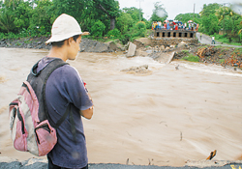
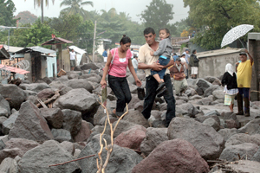
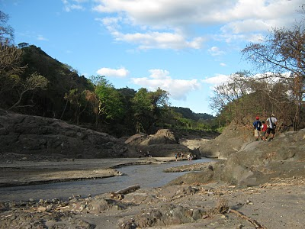
Imagen después de la tormenta tropical Ida, en un río de nuestro país
2ª Avenida Sur, del municipio de Verapaz
Después de que un alud de lodo, piedras y árboles se desprendiera.
Río Jiboa en la actualidad
Fuente: Diario Colatino
Domingo, 08 de Noviembre de 2009 / 22:13 h
http://www.diariocolatino.com/es/20091109/portada/73515/

Slide 4
Fuente: Banco Mundial. (2012). The Little Green Data Book 2012. Washington, D.C.: Banco Mundial.

Slide 5
Fuente: Banco Mundial. (2012). The Little Green Data Book 2012. Washington, D.C.: Banco Mundial.

Slide 6
Fuente: Banco Mundial. (2012). The Little Green Data Book 2012. Washington, D.C.: Banco Mundial.

Slide 7
Los hechos
La Universidad privada más grande de El Salvador
Al 2010 con más de 20,000 estudiantes
¿Qué podemos hacer?

Slide 8
Programa de Gestión Ambiental de la UTEC
UTEC, fecha de fundación: 1981
Personal Administrativo: 370
Personal docente: 520
Estudiantes activos: 23,000

Slide 9
Misión
“Concientizar, formar competencias y desarrollar una cultura de amor (respeto, protección y cuido) por el medio ambiente, generando e implementando soluciones a las necesidades ambientales identificadas dentro de la UTEC y en sus Partes Interesadas.”
Prevención de la contaminación
Uso sostenible de recursos
Mitigación y adaptación al cambio climático
Protección del medio ambiente y la biodiversidad

Slide 10
Personal Responsable UTEC VERDE
Directora:
Lissette Canales de Ramírez
Decano Facultad de Ciencias Empresariales
Colaboradores:
Patricia Coreas, Docente a Tiempo Completo Turismo
Marcos Aguilar, Docente a Tiempo Completo Turismo
Estudiantes becarios:
10 Estudiantes

Slide 11
Proyectos o áreas específicas
Gestión de residuos: Papel, plástico y latas
Trabajos de investigación:
Libro Verde
Diagnóstico de Capacidades Turísticas Municipio de Chiltiupán, La Libertad
Diagnóstico de capacidades emprendedoras y otros en Biosfera Trifinio Fraternidad, El Salvador
Inclusión de temas ambientales en Unidad V-Asignatura: Realidad Nacional
Extensión comunitarias:
Arborizaciones
Sensibilizaciones
Capacitación

Slide 12
Objetivos 2014
Prevención de la contaminación
Incrementar en un 25% la recolección de material reutilizable (papel, plástico, y lata)
Al 31/05 haber establecido una estructura de programa de reciclaje en toda la UTEC
Uso sostenible de los recursos
Disminuir en un 5% los consumos de papel y energía eléctrica
Disminuir en un 10% el consumo de agua potable
Protección del medio ambiente y la
Incrementar en un 50% el número de arboles plantados en la reserva natural Argentina.
Tener creado el vivero universitario.
Haber arborizado espacios públicos de San Salvador asignados por la AMSS a UTEC.

Slide 13
Objetivos 2014
Mitigación y adaptación al cambio climático
Haber concientizado a todo el personal de la Utec en los efectos y mecanismos de adaptación y mitigación del cambio climático.
Gestión Ambiental
Haber ejecutado el Plan UTEC VERDE en un 100%.
Haber concientizado al 25% de estudiantes de la UTEC sobre los efectos y mecanismos de adaptación y mitigación del cambio climático.
Tener autorizado el SGA para implementarse en la UTEC.
Elevar el puntaje obtenido en INDICARSE Pyme en un 25% respecto al del 2013.

Slide 14
Consideraciones
Plan Anual de Trabajo
Presupuesto Anual Aproximado: $13,000
Fuentes de fondeo:
UTEC
Didáctica (Donador)
ONG´s (Asistedcos, Fundemas)
Gobierno Local (Municipalidades)
Estudiantes

Slide 15
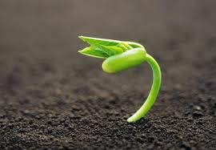
Nacimiento de la Cátedra Ambiental en la UTEC

Slide 16
Misión de la Cátedra Ambiental
«Ser un motor de empuje para la generación de la cultura de conservación, protección y uso sostenible de los recursos naturales a efecto de contribuir a cambiar la realidad ambiental del país y mejorar la calidad de vida de las actuales y futuras y generaciones»
Representa el compromiso genuino de la UTEC por lograr cambios en la sociedad salvadoreña a través de sus estudiantes y egresados.

Slide 17
OBJETIVOS
CÁTEDRA AMBIENTAL

Slide 18
Crear una cultura de respeto por el medio ambiente
¿Cómo?
Generando actividades vinculadas a la docencia, la investigación y proyección social para la concientización, valorización, protección y conservación del medio ambiente.

Slide 19
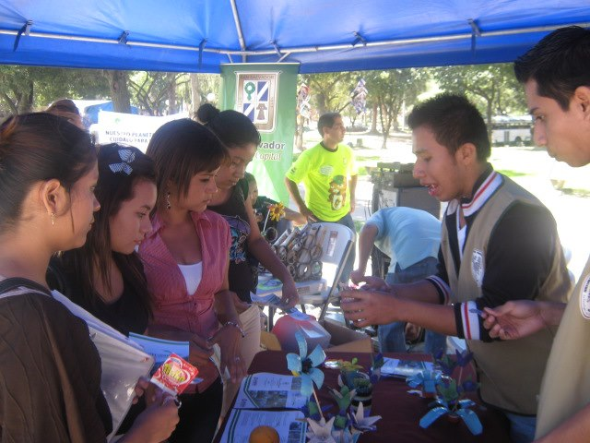
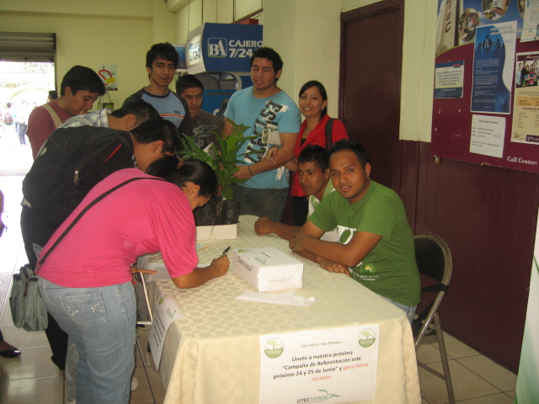
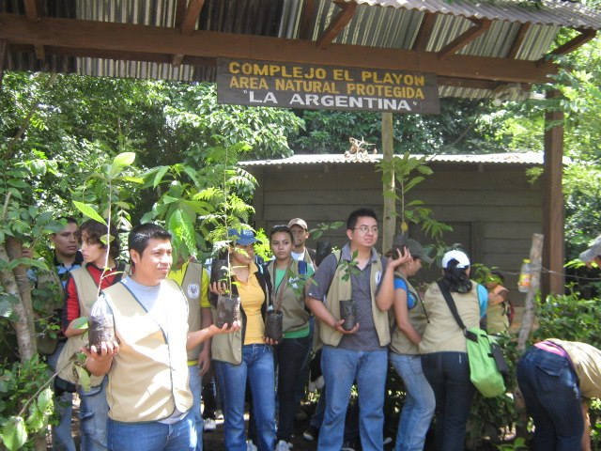
Propiciar la participación activa de la población docente y estudiantil
¿Cómo?
Generando aprendizaje significativo en materia ambiental través del proceso de enseñanza-aprendizaje

Slide 20
Desarrollar competencias para la protección, conservación y uso sostenible de los recursos naturales
Stakeholders
Comunidad
en los stakeholders de la Universidad
Proveedores
Empleados
Estudiantes
Gobierno

Slide 21
Generar propuestas de solución a problemas y necesidad en materia ambiental a través de la realización de investigaciones

Slide 22
Mapa Conceptual Cátedra Ambiental
Cátedra Ambiental
Crear una cultura
Generación y divulgación de información ambiental
Propiciar la participación activa
Desarrollo de actividades de proyección social de cátedra
Desarrollar competencias
Generar propuestas de solución
Capacitación
Investigación
Emprendedurismo amigable con el medio ambiente
Programa Ambiental UTEC Verde

Slide 23
Mapa Conceptual Cátedra Ambiental
Generación y divulgación de información ambiental
Incorporación de contenidos al currículo Asignatura Realidad Nacional
Plan de conferencias
Desarrollo de actividades de proyección social de cátedra
Capacitación
Investigación
Emprendedurismo amigable con el medio ambiente
Capacitación en creación y manejo de huertos escolares Municipio de Chiltiupan
Capacitación con apoyo de AMSS a jóvenes UTEC VERDE
Levantamiento del inventario turístico en el Municipio de Chiltiupan La Libertad
Incorporación de criterios de decisión ambientales en las competencias de emprendedurismo
Unidad 5: Protección y Sustentabilidad del Medio Ambiente
Desarrollo Sostenible
Especies naturales en peligro de extinción Adaptación y mitigación del cambio climático

Slide 24
Programa Ambiental UTEC VERDE
Prevención de la contaminación
Uso sostenible de recursos
ISO 26 000
Conocer y difundir la legislación ambiental
Realizar estudios de impacto ambiental
Cátedra Ambiental
Crear una cultura
Propiciar la participación activa
Mitigación y adaptación al cambio climático
Protección del medio ambiente y la biodiversidad
Desarrollo de un programa de manejo de desechos para el cliente
Desarrollar competencias
Generar propuestas de solución

Slide 25
Próximos pasos
Diagnóstico, y levantamiento de capacidades culturales y empresariales de jóvenes de comunidades aledañas la Biosfera Trifinio Fraternidad; El Salvador. UNESCO
Instalación de rótulos de recordación de apagado de luces y cierre de grifos en todo el campus
Operativización de un vivero vertical

Slide 26
Aspectos claves
Alianzas con ONG´s, alcaldías y otros
Organización
Asignación de recursos

